Slide 1
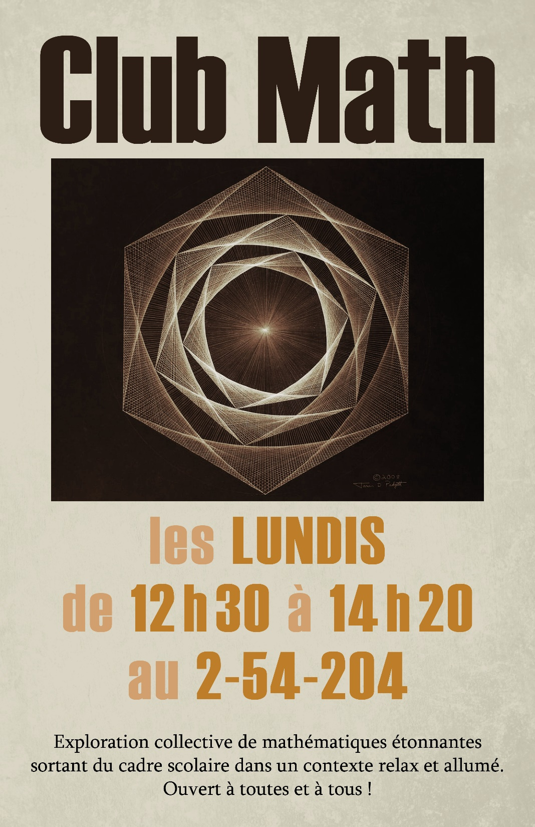
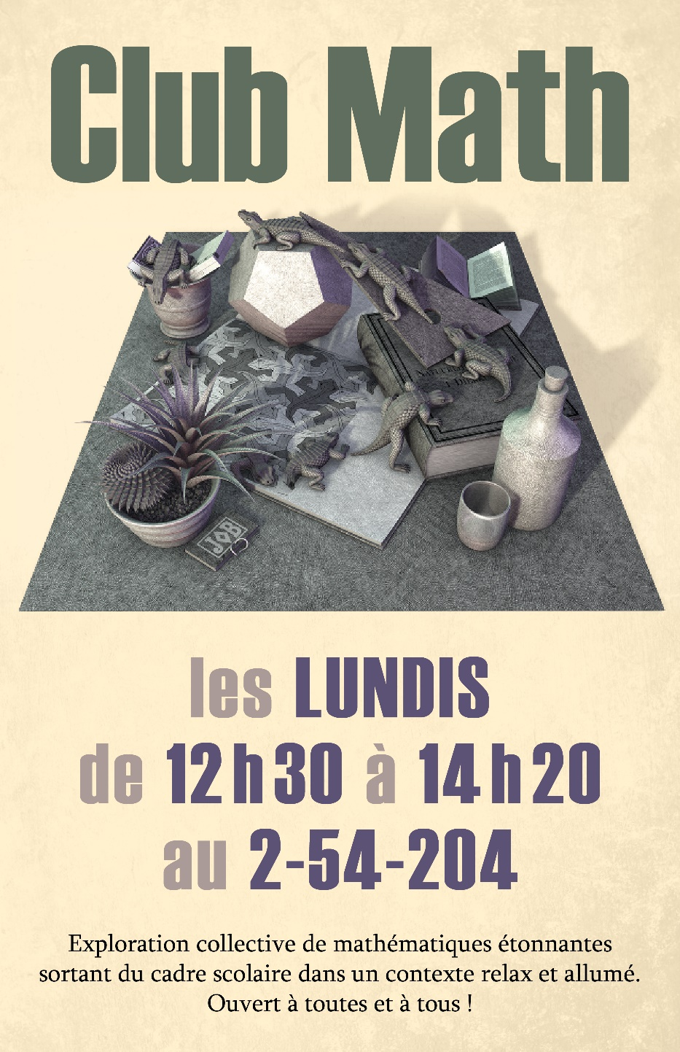

Slide 3
Proclamation d’une « Journée internationale des mathématiques » par l’Organisation des Nations unies pour l'éducation, la science et la culture (UNESCO) en 2019.

Slide 4
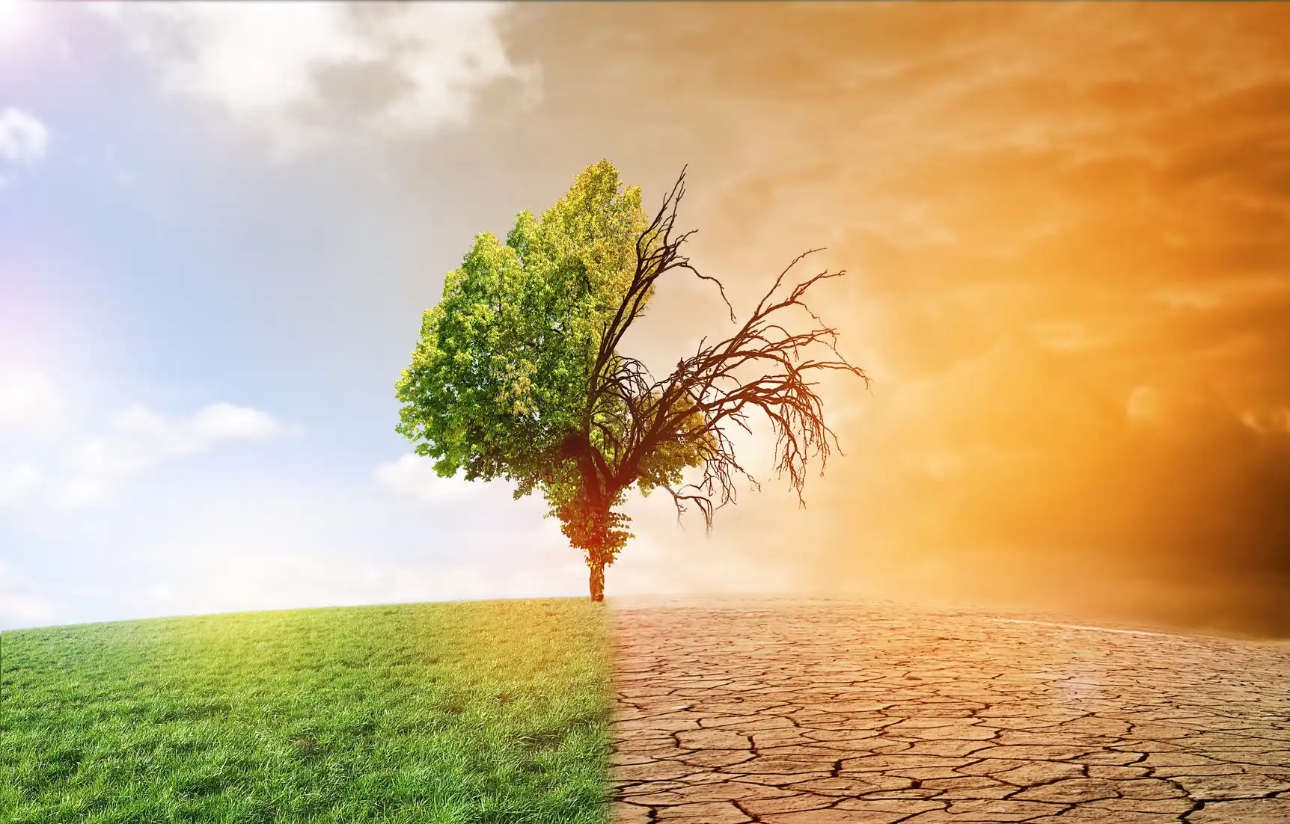
Proclamation d’une « Journée internationale des mathématiques »
Considérant qu’une meilleure connaissance des sciences mathématiques dans le monde et un renforcement de leur enseignement sont essentiels pour faire face à des défis dans des domaines tels que l’intelligence artificielle, le changement climatique, l’énergie et le développement durable, ainsi que pour améliorer la qualité de vie dans le monde développé et en développement,

Slide 5
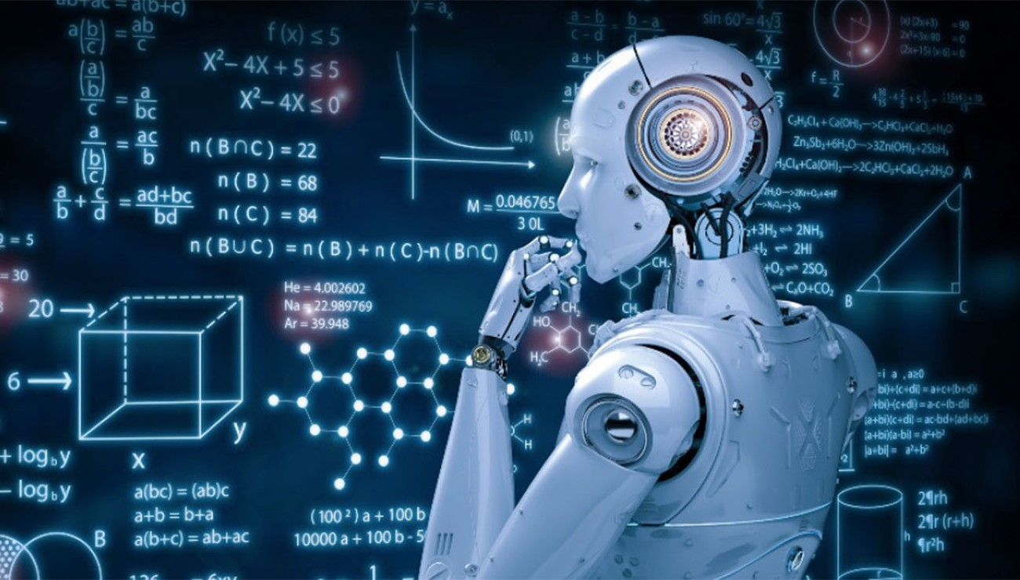
Proclamation d’une « Journée internationale des mathématiques »
Soulignant que les applications des sciences mathématiques sont indispensables aux progrès dans l’ensemble des domaines de l’ingénierie et de l’informatique, qu’elles répondent aux besoins croissants d’automatisation et permettent d’accéder à l’information grâce à Internet pour le bien-être de la société,

Slide 6
Proclamation d’une « Journée internationale des mathématiques »
Reconnaissant également qu’il est important de créer les conditions de l’égalité des genres dans les mathématiques par la promotion de modèles de réussite féminins dans le domaine des sciences, d’Hypathie d’Alexandrie à Maryam Mirzakhani, en passant par Emmy Noether, Sophie Germain ou encore Mary Winston Jackson,

Slide 7
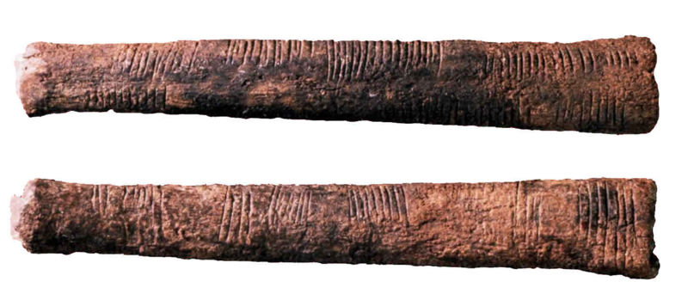
Proclamation d’une « Journée internationale des mathématiques »
Reconnaissant en outre les apports de toutes les civilisations au progrès des sciences mathématiques, donnant sa dimension universelle à cette discipline qui remonte au Paléolithique supérieur africain, comme en témoignent les os d’Ishango, sans doute la plus ancienne représentation mathématique dans l’histoire de l’humanité,

Slide 8
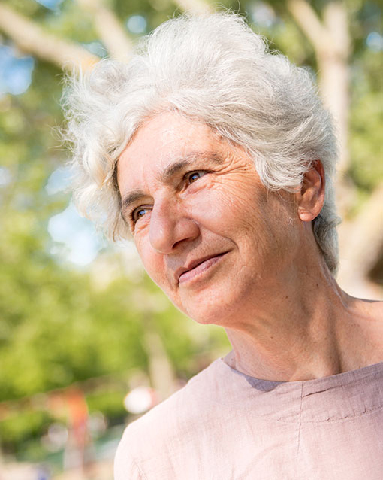
Proclamation d’une « Journée internationale des mathématiques »
Saluant le rôle moteur joué par l’Union mathématique internationale dans la conception d’une journée internationale des mathématiques, ainsi que dans l’organisation et la mobilisation des partenaires en vue de sa célébration,

Slide 9
Proclamation d’une « Journée internationale des mathématiques »
Proclame le 14 mars Journée internationale des mathématiques ;
b) encourager les États membres, les organisations intergouvernementales et non gouvernementales, les universités, les centres de recherche, les organisations de la société civile, les établissements scolaires ainsi que d’autres parties prenantes locales concernées à prendre une part active à cette manifestation, de la façon que chacun jugera la plus appropriée ;

Slide 12
Plan de la présentation
Définition de $π$ (Sylvain)
Décimales de $π$ en poésie (Sylvain)
Mémorisation des décimales de $π$ (Mirko)
Histoire de l’évaluation de $π$ (Hakeem)
$π$ dans Magic : The Gathering (William)
Approximation de $π$avec le binôme de Newton (Jérémie)
Simon Plouffe, génie québécois de $π$ (Anik)
Fractions pour approximer $π$ (Anik)

Slide 13
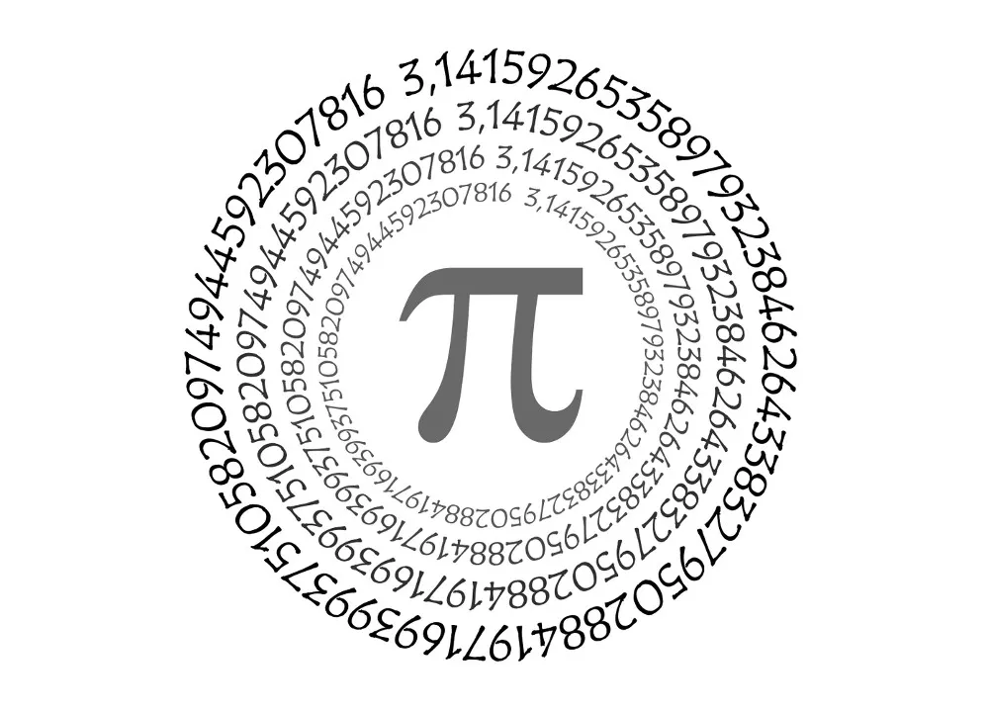
Définition du nombre $π$

Slide 14
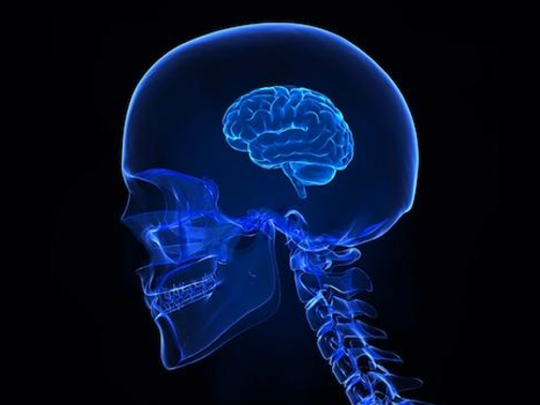

Slide 15
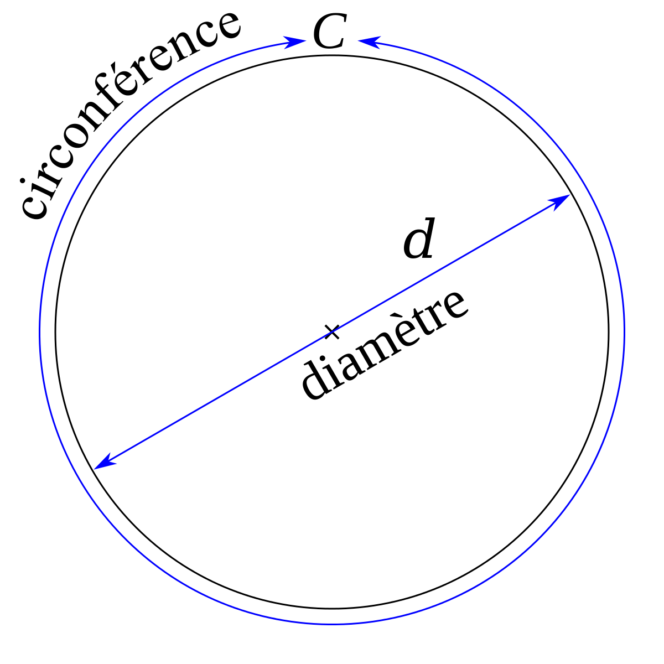
$$π=\frac{\text{circonf}\text{é}\text{rence}}{\text{diam}\text{è}\text{tre}}$$

Slide 16
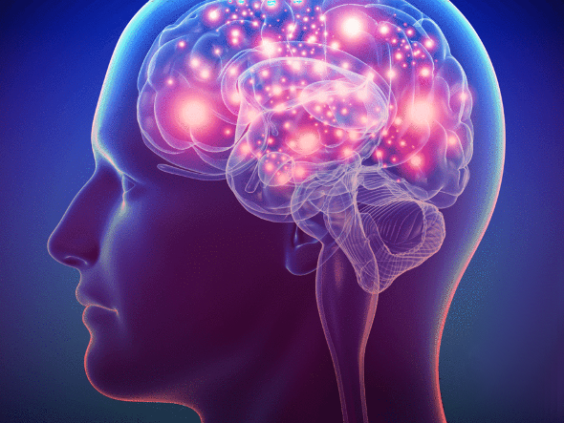

Slide 17
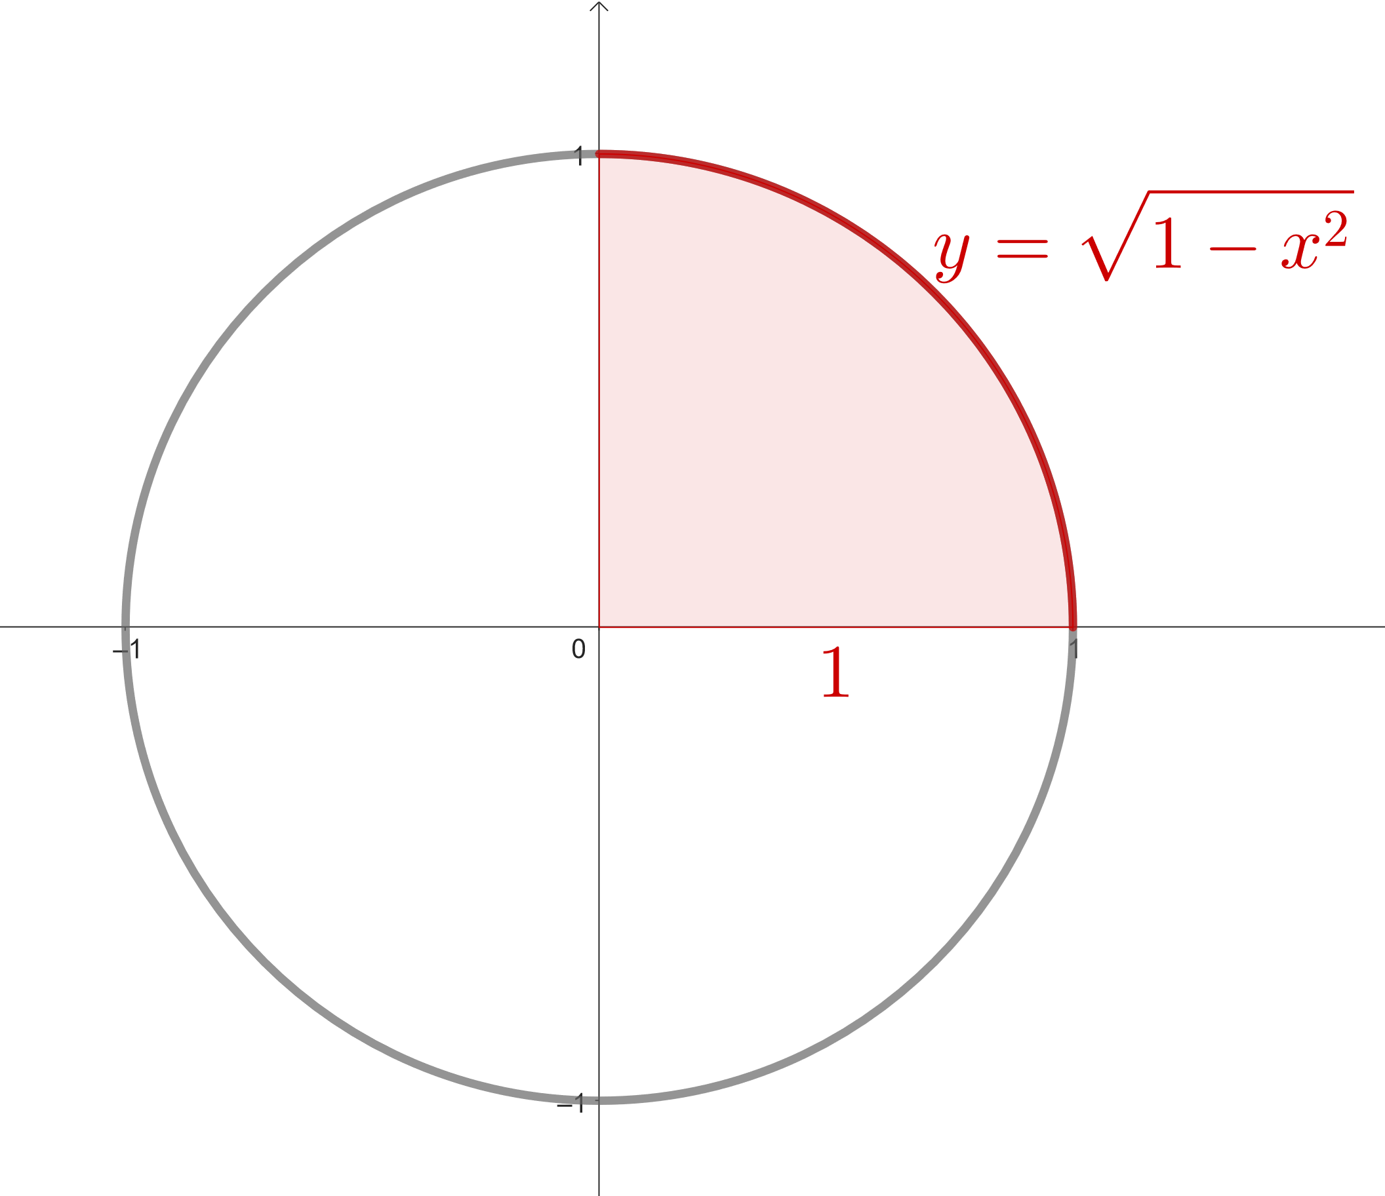
$$π=4⋅\int_{0}^{1}{\sqrt{1−x^{2}}}dx$$

Slide 18
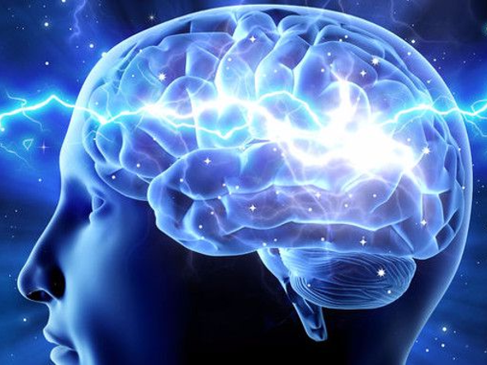

Slide 19
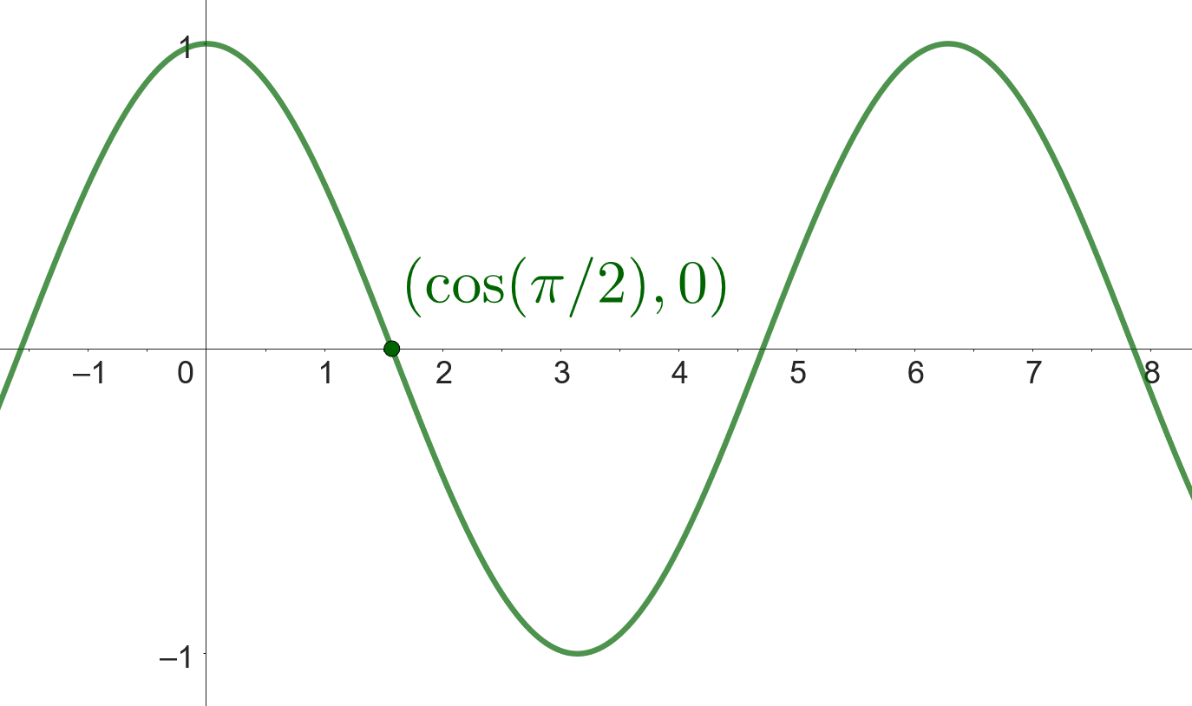
$$π \text{est} \text{le} \text{double} \text{du} \text{plus} \text{petit} \text{nombre} x>0 \text{tel} \text{que} \\ cos(x)=0\text{, }\text{o}\text{ù}$$
$$\cos\left(x\right)=\sum_{n=0}^{∞}{\frac{{\left(−1\right)}^{n}}{\left(2n\right)!}x^{2n}}$$

Slide 20
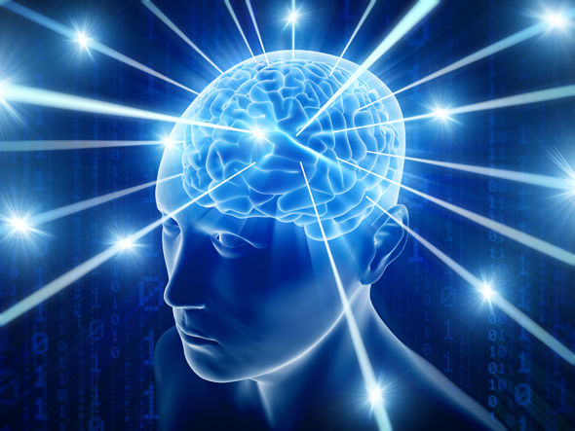

Slide 21
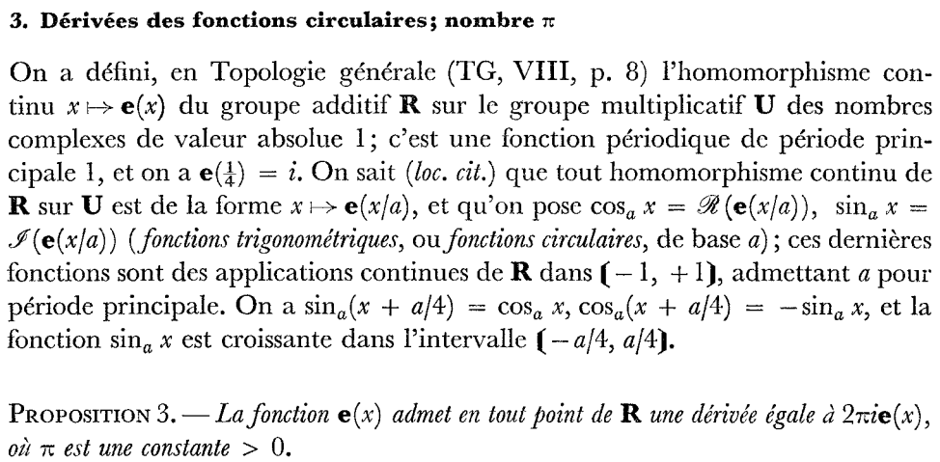

Slide 22
Décimales du nombre $π$

Slide 23
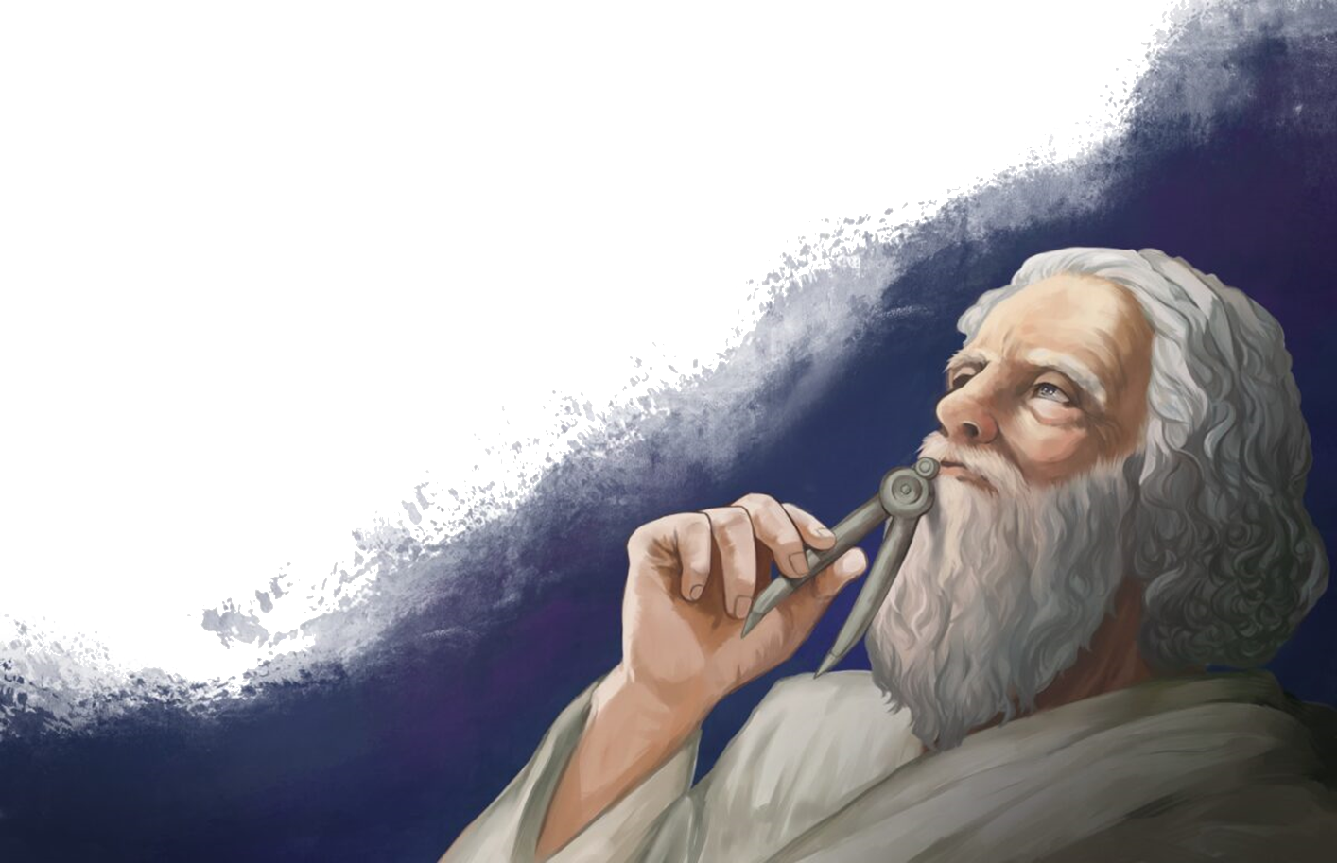
128 décimales de $π$ en poésie
Que j'aime à faire apprendre ce nombre utile aux sages !
Immortel Archimède, artiste ingénieur,
Qui de ton jugement peut priser la valeur ?
Pour moi, ton problème eut de pareils avantages.
Jadis, mystérieux, un problème bloquait
Tout l'admirable procédé, l'œuvre grandiose
Que Pythagore découvrit aux anciens Grecs.
0 quadrature ! Vieux tourment du philosophe
Insoluble rondeur, trop longtemps vous avez
Défié Pythagore et ses imitateurs.
Comment intégrer l'espace plan circulaire ?
Former un triangle auquel il équivaudra ?
Nouvelle invention : Archimède inscrira
Dedans un hexagone ; appréciera son aire
Fonction du rayon. Pas trop ne s'y tiendra :
Dédoublera chaque élément antérieur ;
Toujours de l'orbe calculée approchera ;
Définira limite ; enfin, l'arc, le limiteur
De cet inquiétant cercle, ennemi trop rebelle
Professeur, enseignez son problème avec zèle

Slide 24
Le défi de Mirko

Slide 25
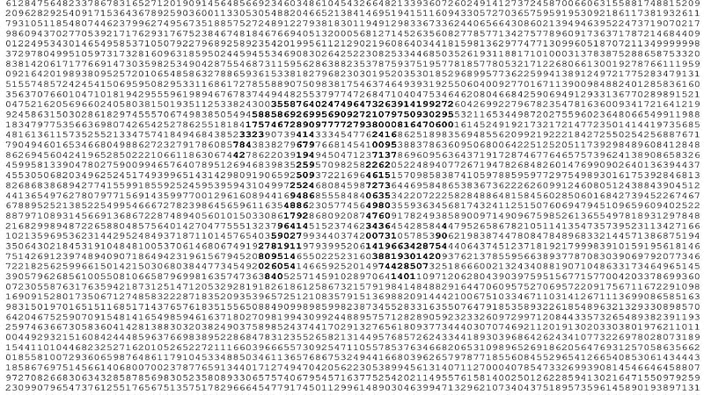
Histoire de l’évaluation de pi

Slide 26
Premières estimation de pi (roues, rapport circonférence-diametre proportionnel)
r = 1 coudée
r = 3 coudées
C ≈ 3,14 coudées
C ≈ 9,42 coudées

Slide 27
Archimède (212 av. J.-C)
Méthode d’exhaustion

Slide 28
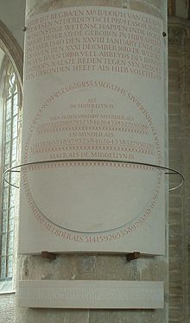
Ludolph van Ceulen (1610)
Même méthode, mais polygone régulier de $2^{62}$ côtés
35 décimales
25 ans

Slide 29
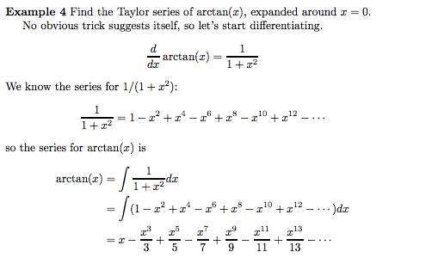
Newton (1727)
Série Maclaurin de arctan(x) évaluée en x=1

Slide 30
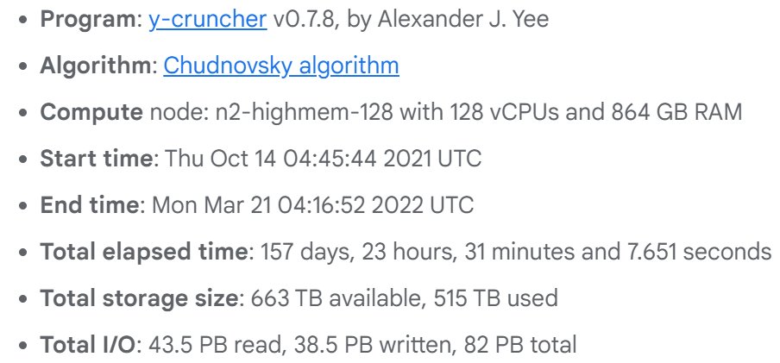
Record du calcul de décimales, Algorithme de Chudnovsky

Slide 31
Hakeem Raouj
Étudiant en Sciences informatiques et mathématiques

Slide 32
π dans Magic : The Gathering
Présenté par : William Therrien

Slide 33
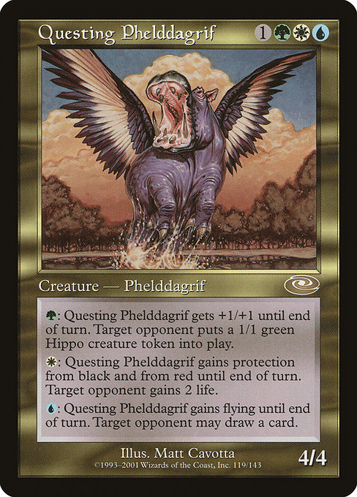
1. Grec ancien

Slide 34
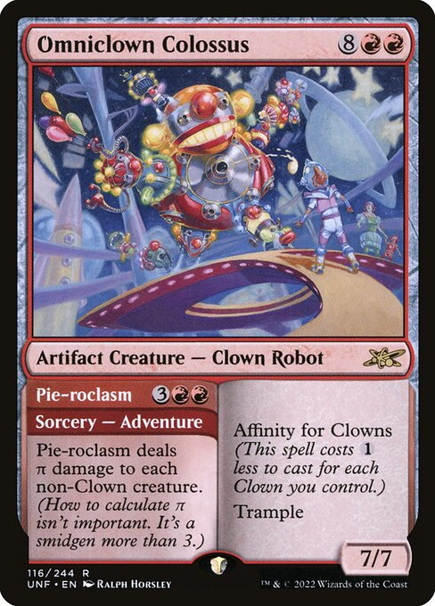
2. Un-set
‘’π is the ratio of a circle’s circumference to its diamater. How to calculate π isn’t Important. It’s a smidgen more than 3.’’

Slide 35
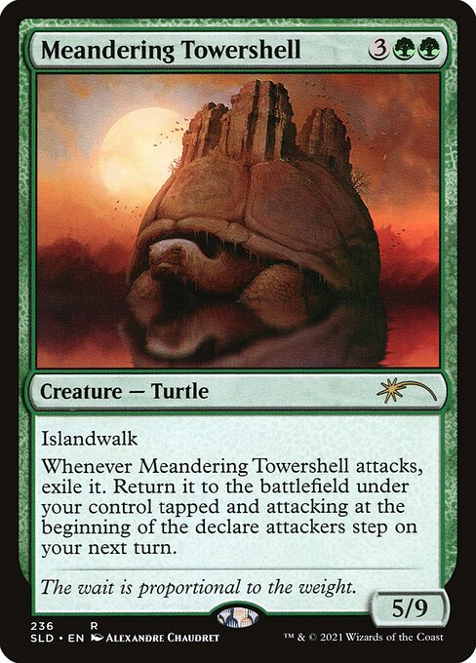
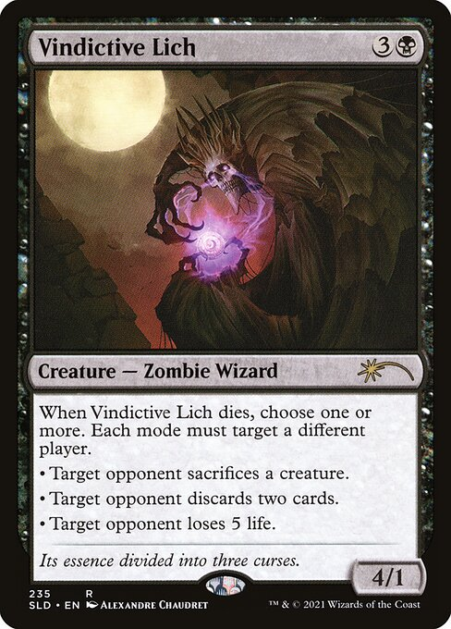
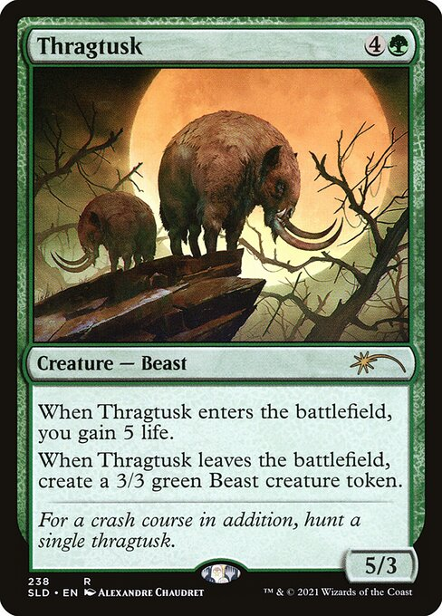
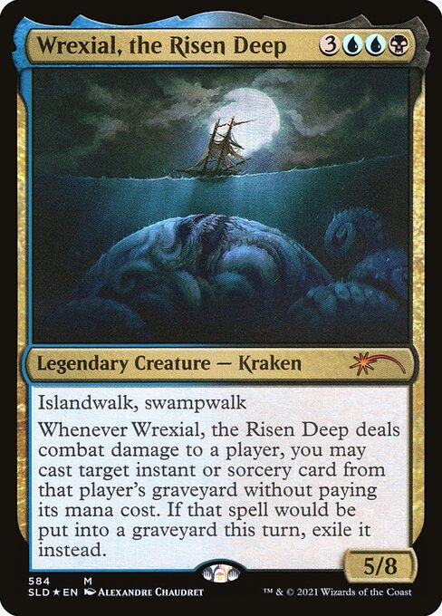
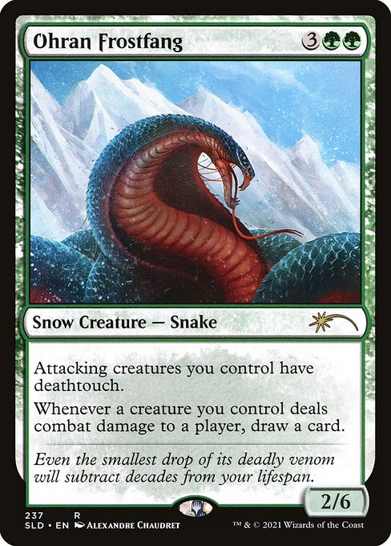
3. Secret Lair : Math Is For Blockers (2021)

Slide 36
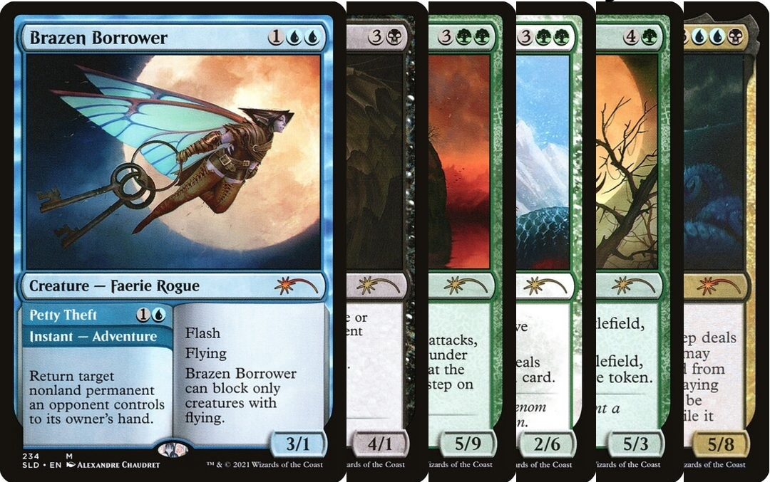
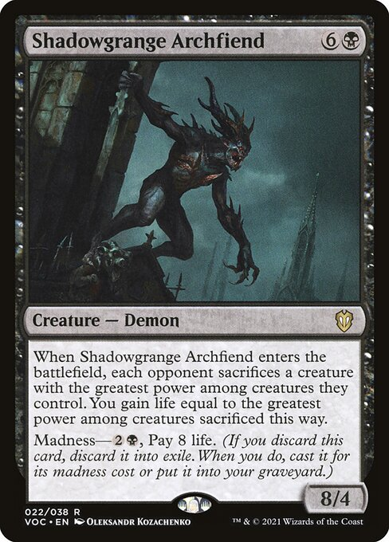
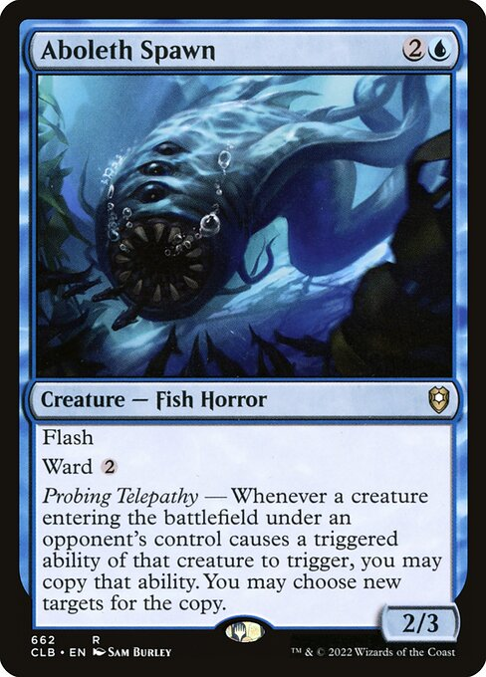
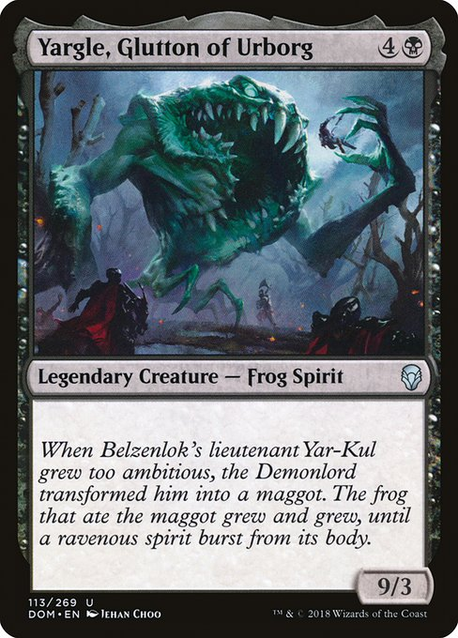
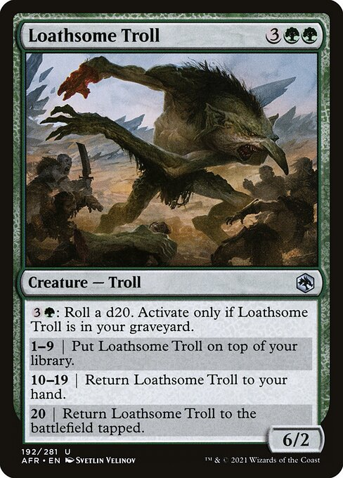
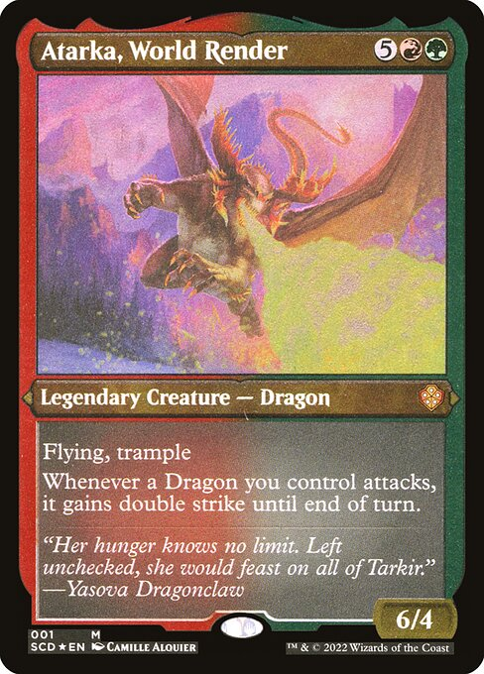
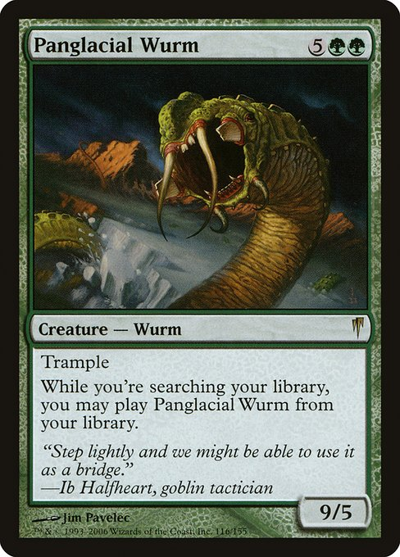
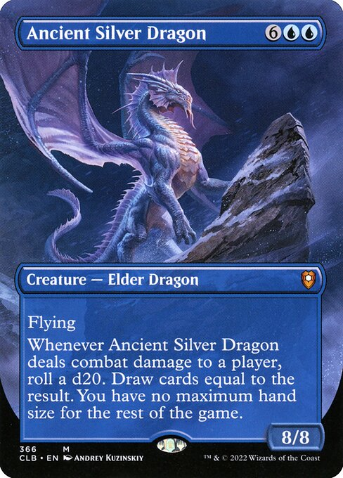
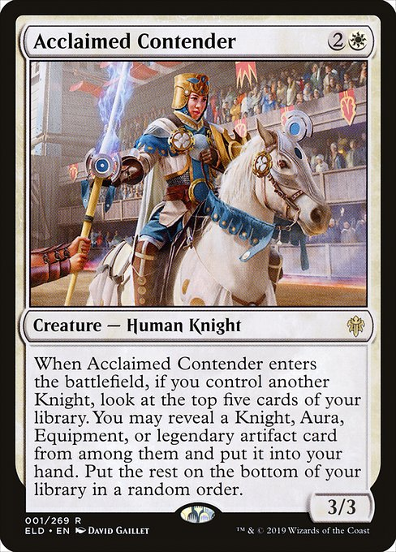
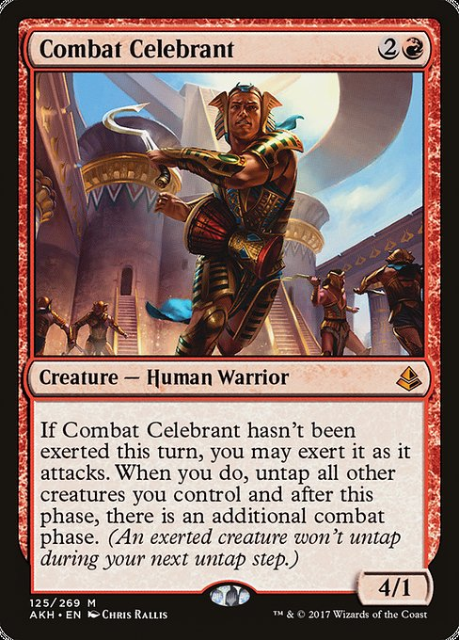
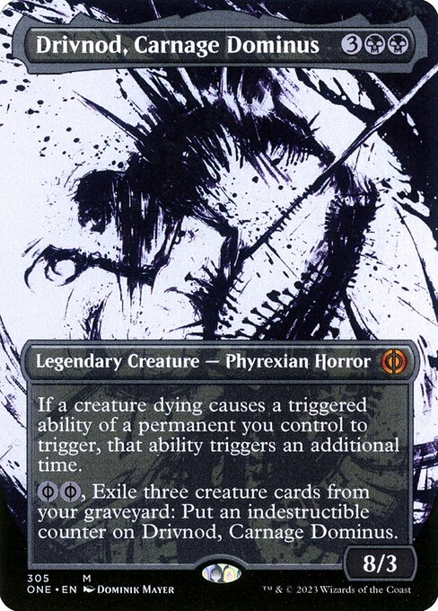
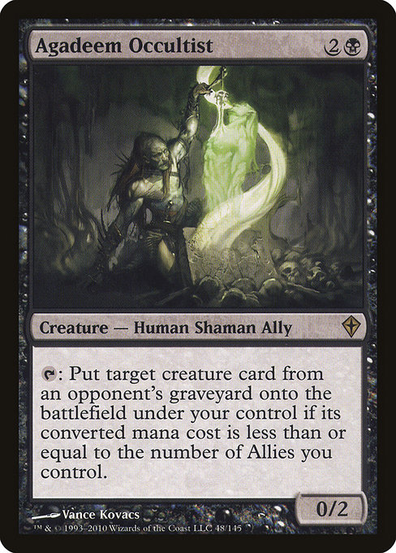
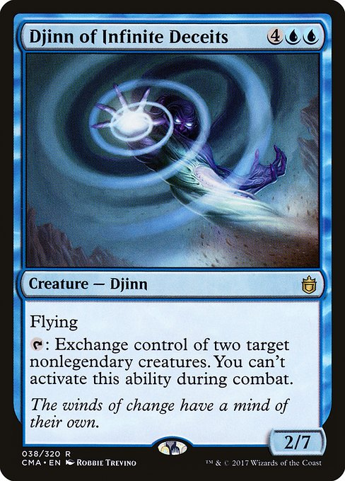
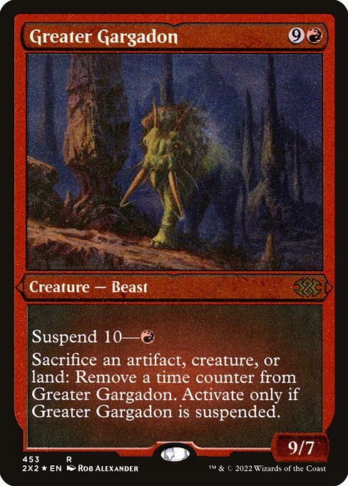
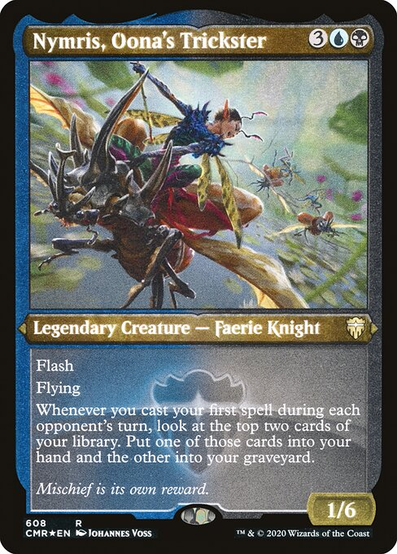
Jusqu’où pouvons nous pousser le concept sans utiliser des doublons?
Le maximum de décimale de pi représentable avec des cartes magic sans double est 41 (21 cartes)!
3.14159265358979323846264338327950288419716

Slide 37
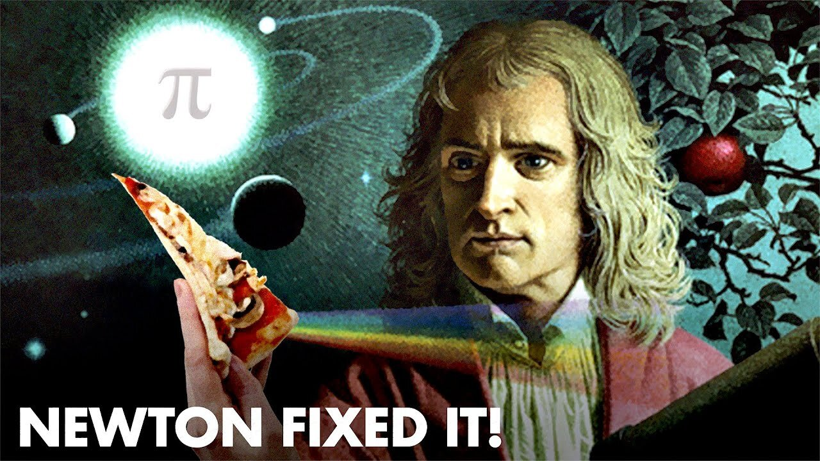
par Jérémie

Slide 40
6 mars 2023
Club Math A$n!$k Trahan

